Slide 1
Солнце на шнурке!

Slide 2
Выполнил: Божко Трофим
МДБОУ д/с №19 «Рябинка»
Руководитель:
Кунгурова Ирина Владимировна

Slide 3
Актуальность:
Человек использует много энергии, не задумываясь о том, что экономия электричества позволит сократить потребление природных ресурсов и загрязнение атмосферы, что сохранит наши реки, озера и леса.
Notes:
3

Slide 4
Цель проекта:
узнать свойства электричества, принцип работы лампочки, собрать коллекцию проводников и диэлектриков, изготовить электровикторину.

Slide 5
Задачи:
узнать свойства электричества:
узнать об истории возникновения электрической лампочки, о принципе ее работы;
показать перспективы применения электричества;
собрать коллекцию проводников и диэлектриков;
изготовить игру в домашних условиях.
Notes:
5

Slide 6
Гипотеза:
предположим, что электрическую цепь можно сделать в домашних условиях

Slide 7
Предмет исследования:
свойства электричества.
Объект исследования: электрическая лампочка.
Notes:
7

Slide 8
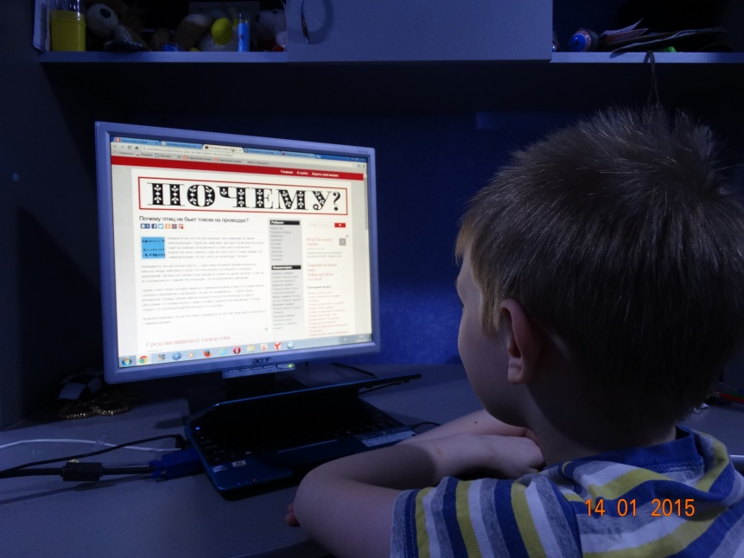
Мне стало интересно: что такое электричество, как появилась электрическая лампочка, как она работает, что необходимо для этого. Об этом мы нашли информацию в энциклопедиях, в журналах, в Интернете.

Slide 9
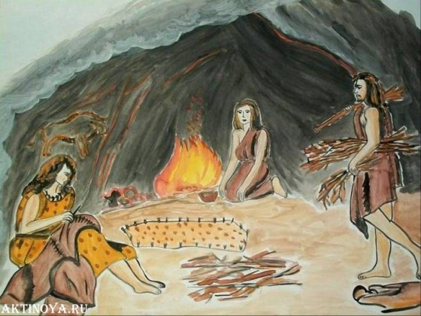
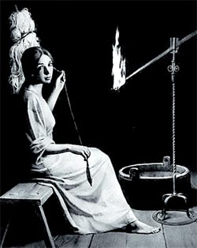
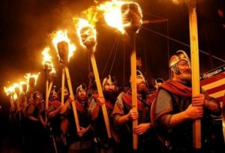
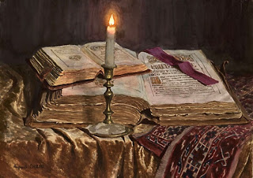
Первые источники света
лучина
костер
свеча
факелы

Slide 10
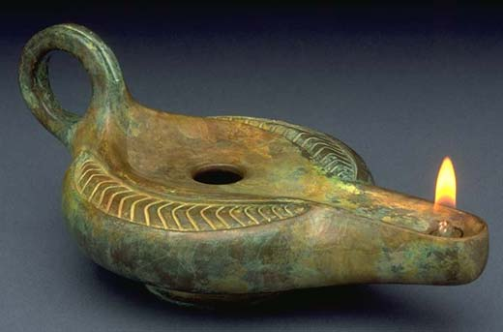
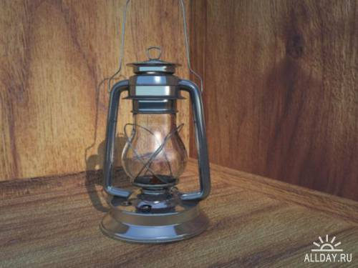
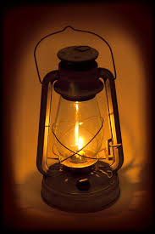
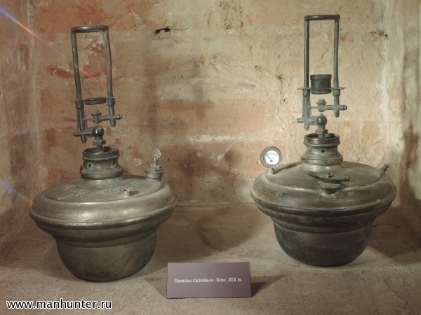
М
Масляная лампа
Керосиновая лампа
Газокалильные лампы

Slide 11
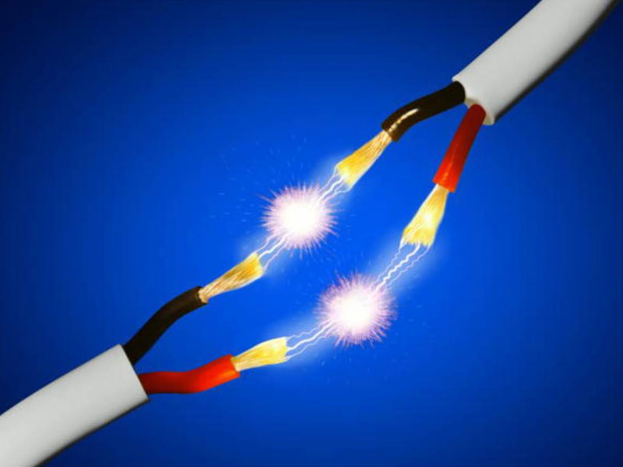
Что такое электричество?
Слово «электричество» происходит от слова «электрон», которым древние греки называли янтарь.
направленно движущийся поток заряженных электронов;
энергия;
освещение.

Slide 12
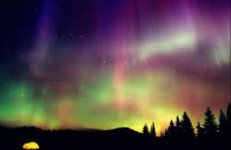
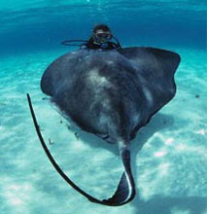
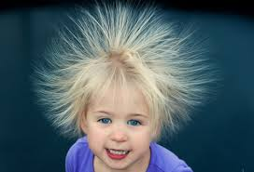
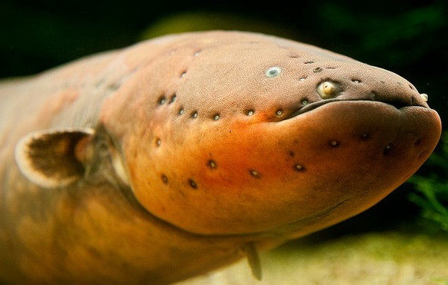
Электричество в природе

Slide 13
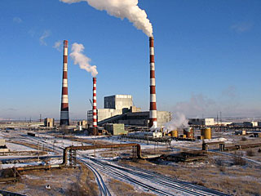
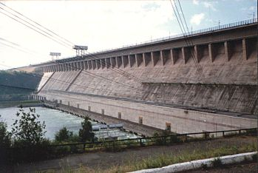
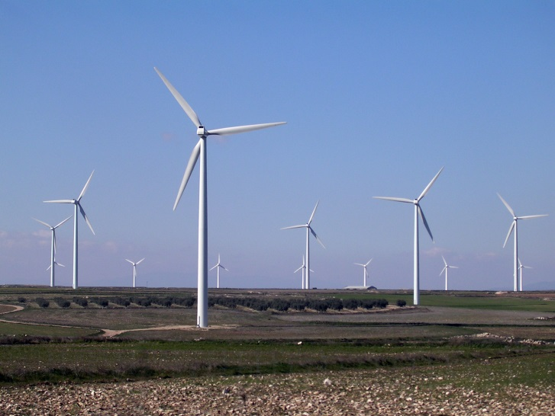
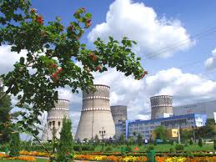
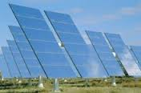
Откуда приходит электричество?

Slide 14
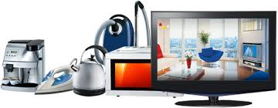
Применение электричества
Электричество человек использует:
для освещения;
для передачи информации (телефон, телевидение);
для приведения механизмов в движение (электродвигатель);
в бытовой технике (утюг, компьютер).

Slide 15
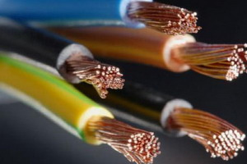
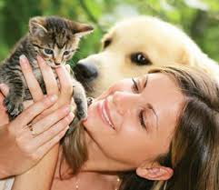
Проводники
Вещества, проводящие электрический ток, называют проводниками. Это металлы, влажная почва, тела людей и животных.

Slide 16
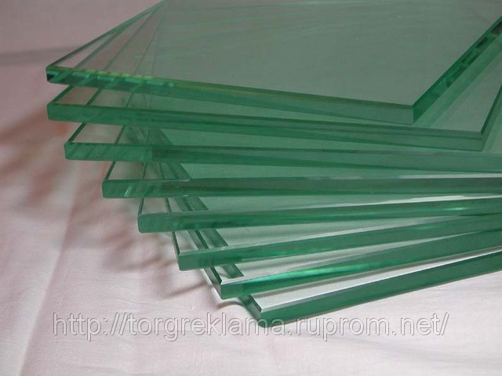
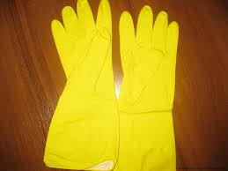
Диэлектрики
Вещества, непроводящие электрическийток, называют изоляторами или диэлектриками. Это стекло, пластик, резина, картон, воздух.

Slide 17
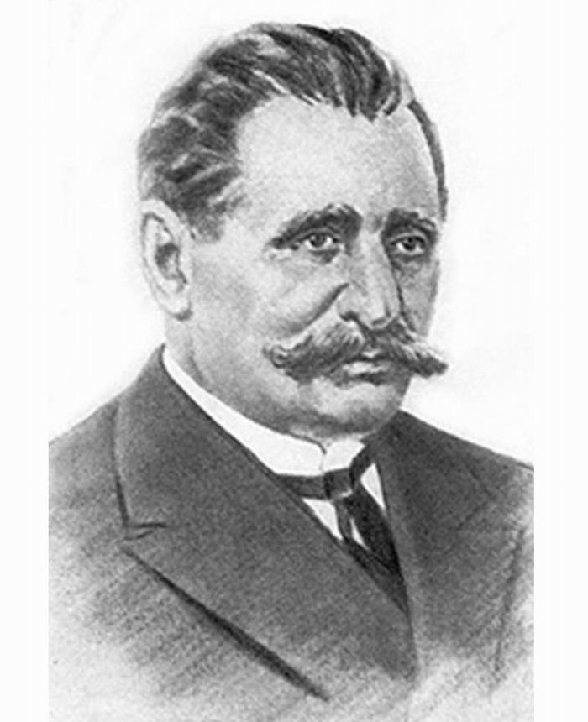
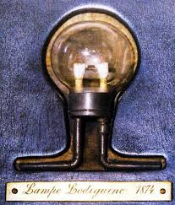
Первая электрическая лампочка
В 1872-1873 годах русский изобретатель Александр Николаевич Лодыгин сделал первую в мире лампу, которая горела всего лишь полчаса.

Slide 18
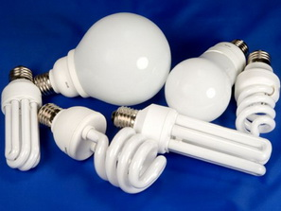
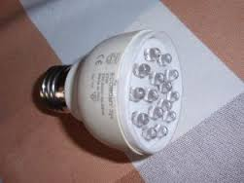
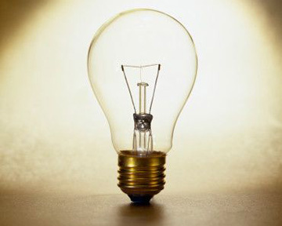
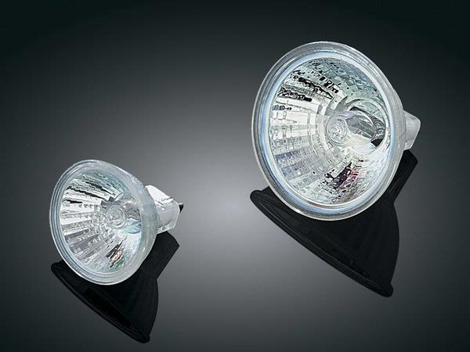
Какие лампы бывают?
лампы накаливания;
люминесцентные лампы;
галогенные лампы;
светодиодные лампы.
Notes:
18

Slide 19
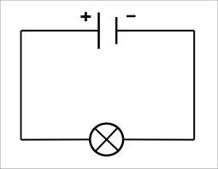
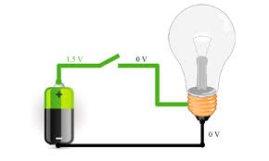
Электрическая цепь
Для того, чтобы лампа загорелась, нужна замкнутая электрическая цепь из источника электричества, проводов, лампочки и выключателя, который соединяет и рассоединяет цепь. Включаешь – лампочка горит, выключаешь – не горит.

Slide 20
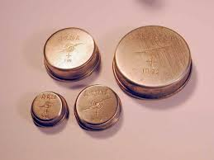
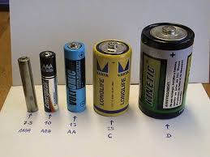
Элементы питания
Люди научились химическим способом создавать электричество в батарейках. Батарейки бывают разные: и по виду, и по силе.
вещества, хорошо проводящие электрический хорошо проводящие электрический ток
Notes:
20

Slide 21
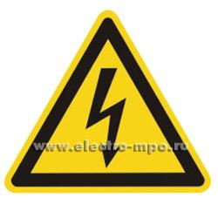
Правила безопасности
Ток – невидим, а потому опасен.
Никогда не берись за электроприборы мокрыми руками!
Не вынимай вилку из розетки, дергая за шнур. Не прикасайся к оголенным провода!
Когда уходишь из дома, не забывай выключать свет и электроприборы.

Slide 22
Экономьте электричество!
Используйте энергосберегающие лампы.
Уходя, гасите свет.
Не оставляйте электроприборы в режиме «ожидания».

Slide 23
Экспериментальная часть
Мы провели исследование в 2015 году в МДБОУ д/с №19 «Рябинка» в подготовительной группе.
Методы исследования:
Опрос
Аналитический
Практический

Slide 24
Результаты опроса ребят по определению уровня знаний по вопросам об электричестве
1.Что такое электричество?
2.Почему горит лампочка?
3.Зачем нужно электричество?
Notes:
24

Slide 25
Что такое электричество?

Slide 26
Почему горит лампочка?
1

Slide 27
Зачем нужно электричество?

Slide 28
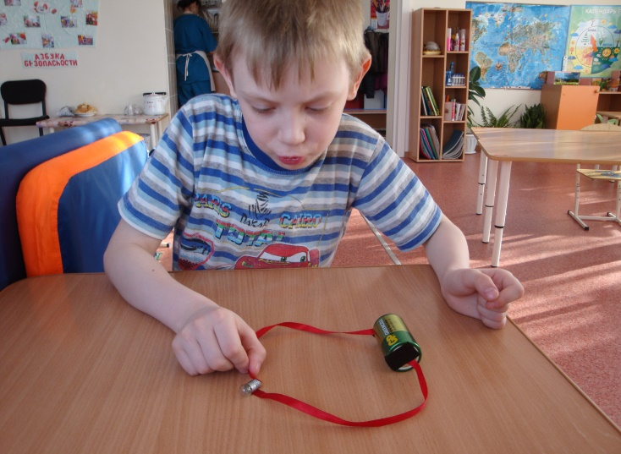
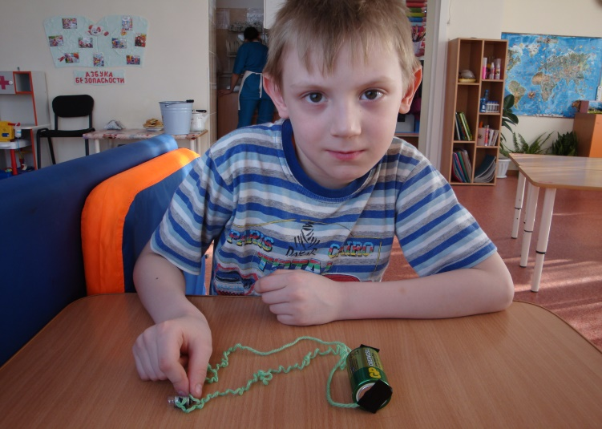
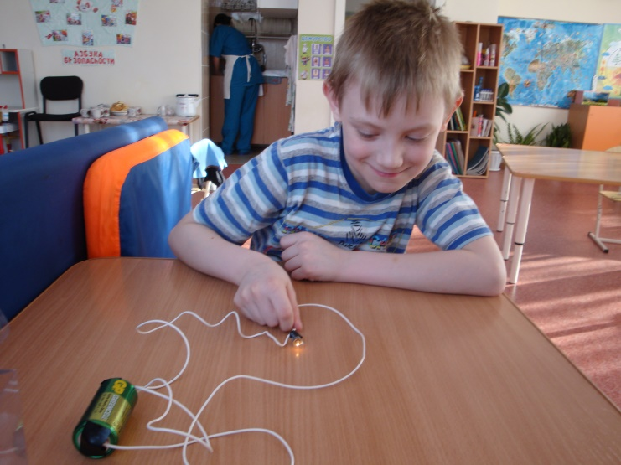
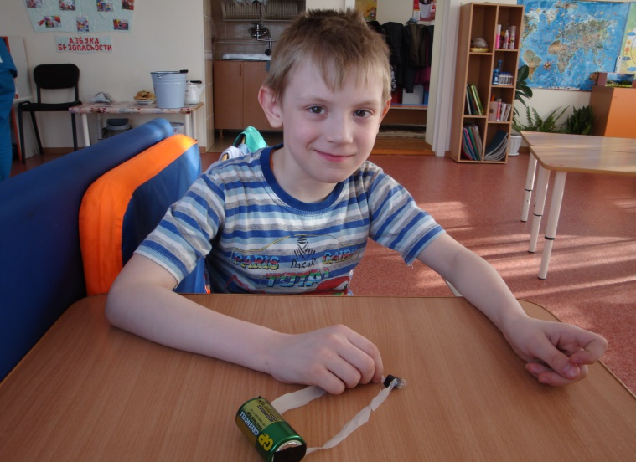
Экспериментально изучили свойства электричества, которые необходимо знать, чтобы изготовить электровикторину.

Slide 29
Изготовление электровикторины
Инструменты и оборудование:
Лампочка
Батарейка
Обойные гвозди
Провода
Коробка
Notes:
29

Slide 30
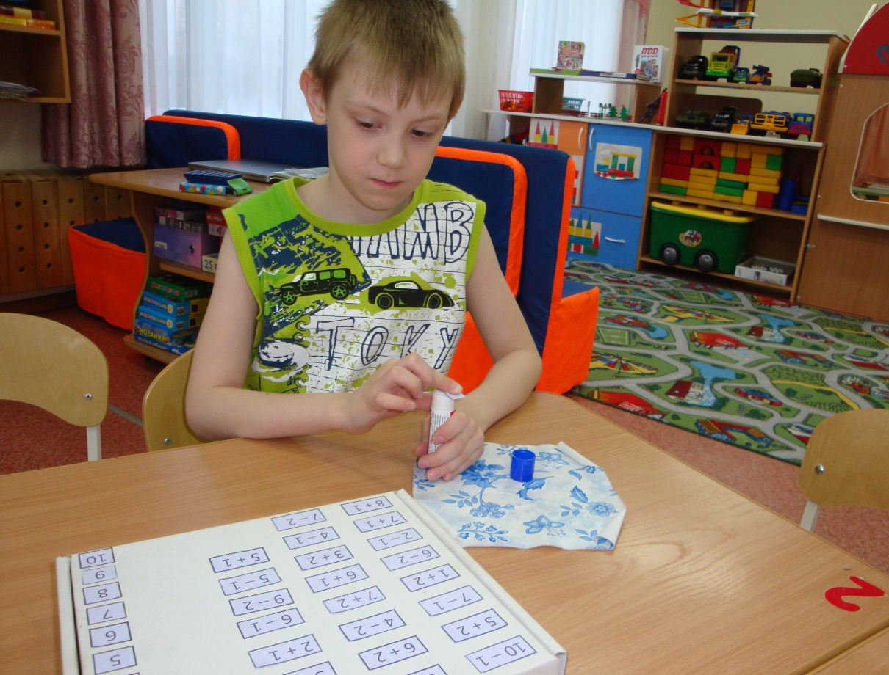
Наклеили на коробку примеры и ответы.

Slide 31
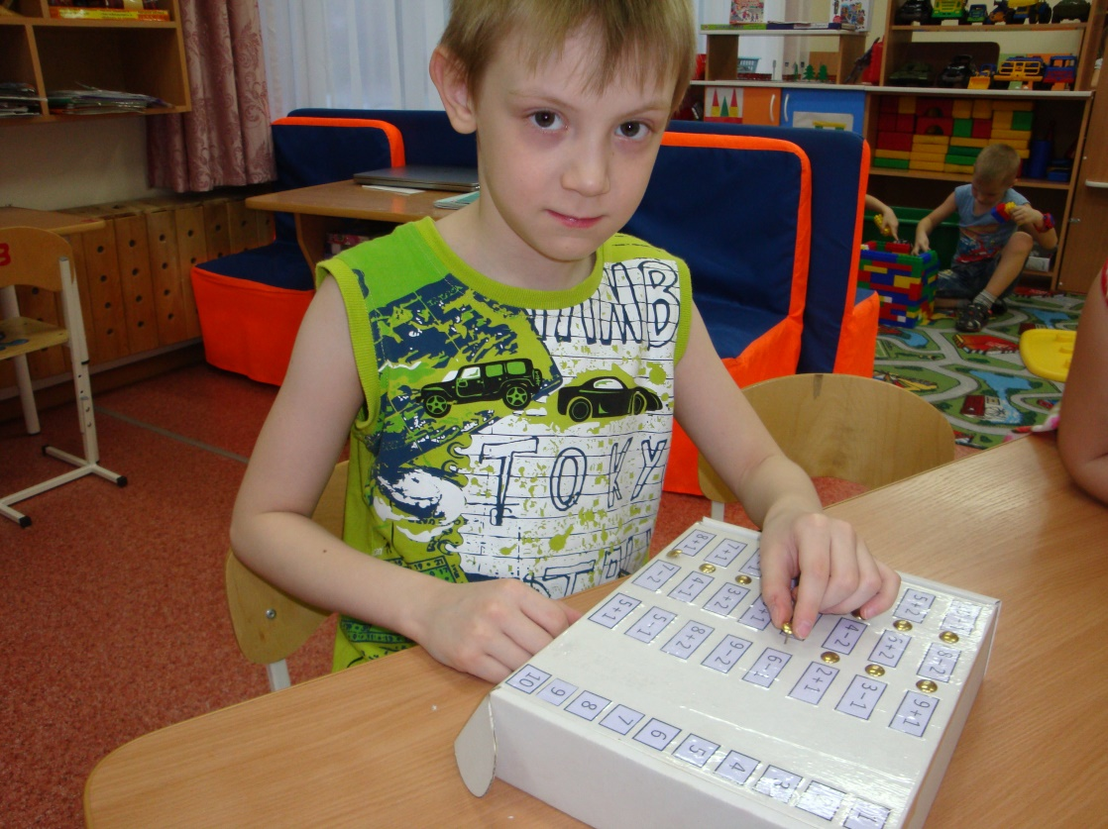
Установили обойные гвозди – контакты.
Установили обойные гвозди – контакты.

Slide 32
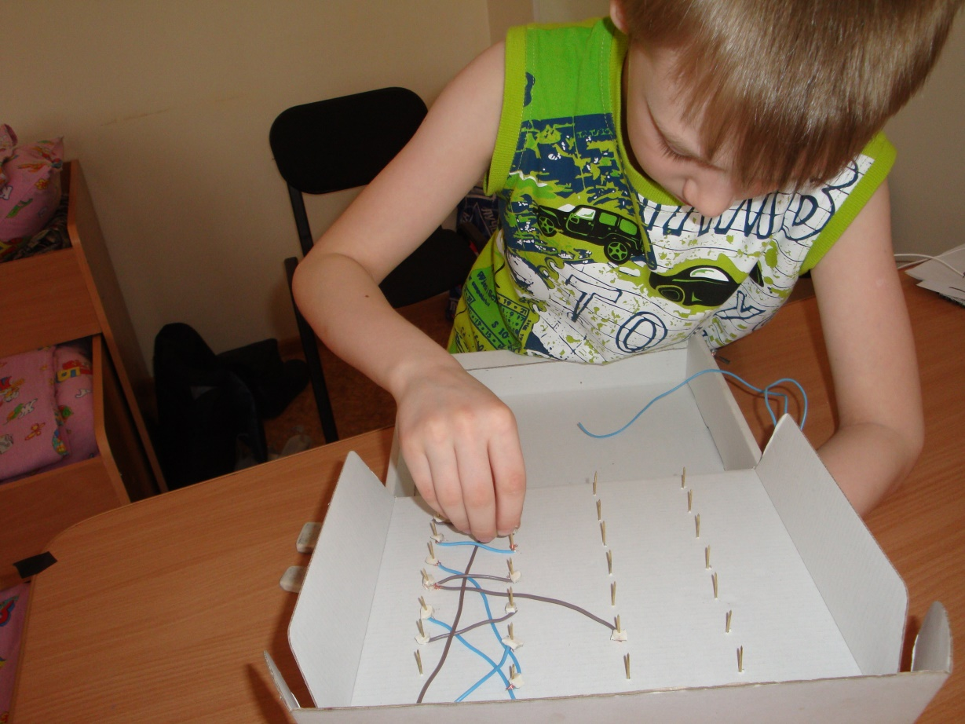
На обратной стороне соединили пример и правильный ответ проводом.

Slide 33
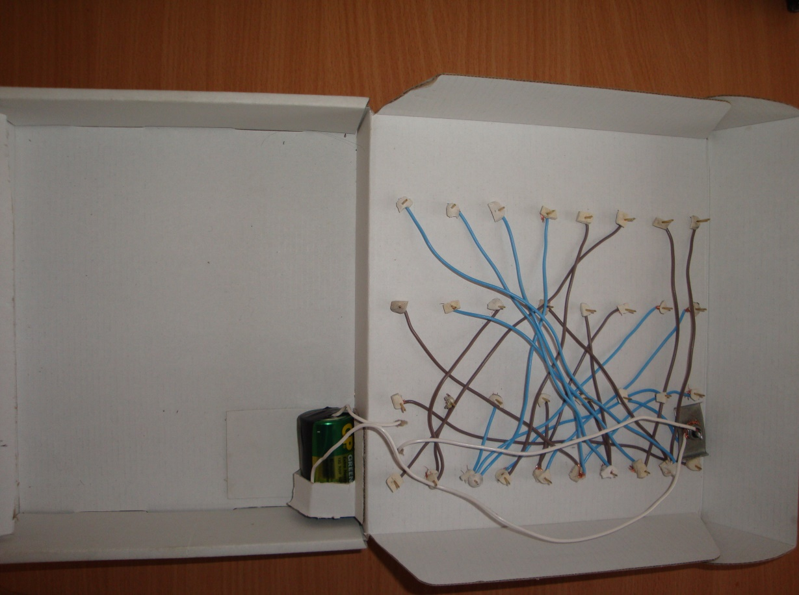
Соединили лампочку, батарейку, провода в электрическую цепь.

Slide 34
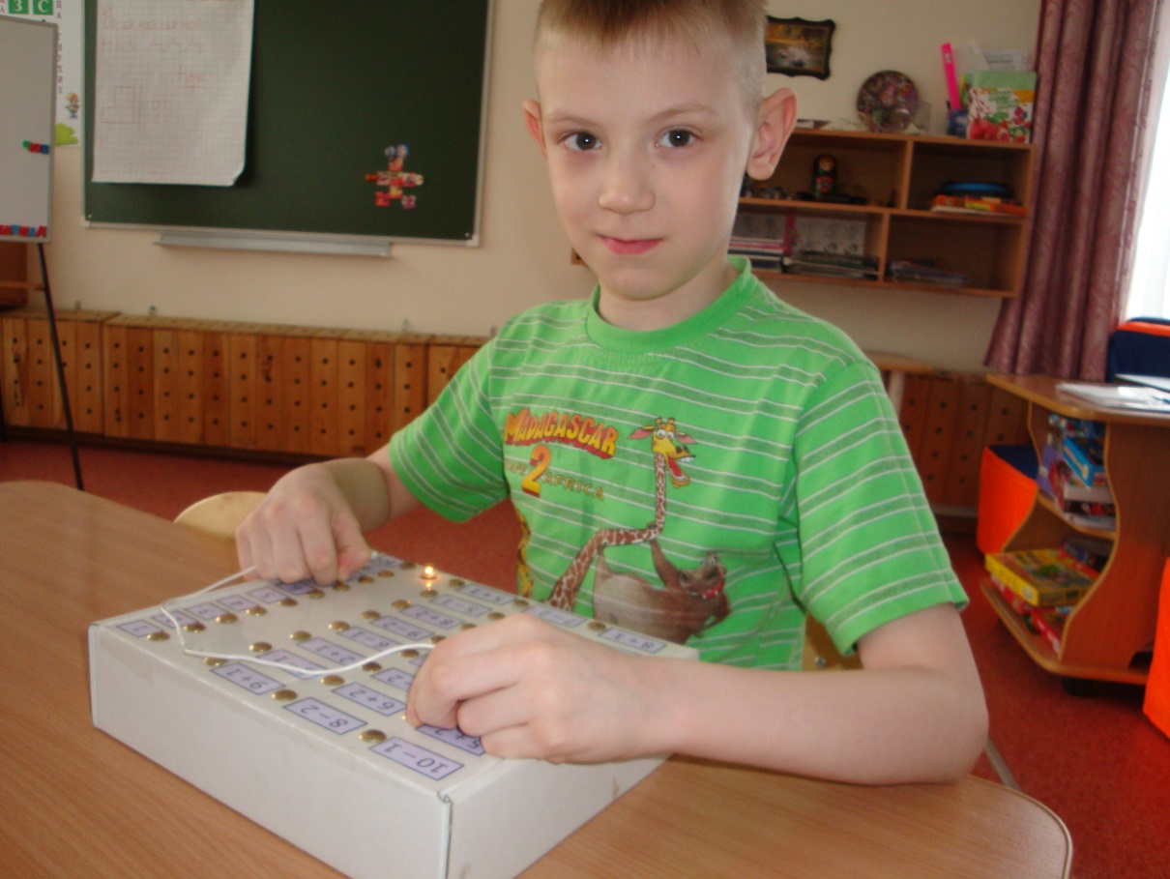
Если пример решен правильно, то лампочка загорается. Получается замкнутая электрическая цепь.

Slide 35
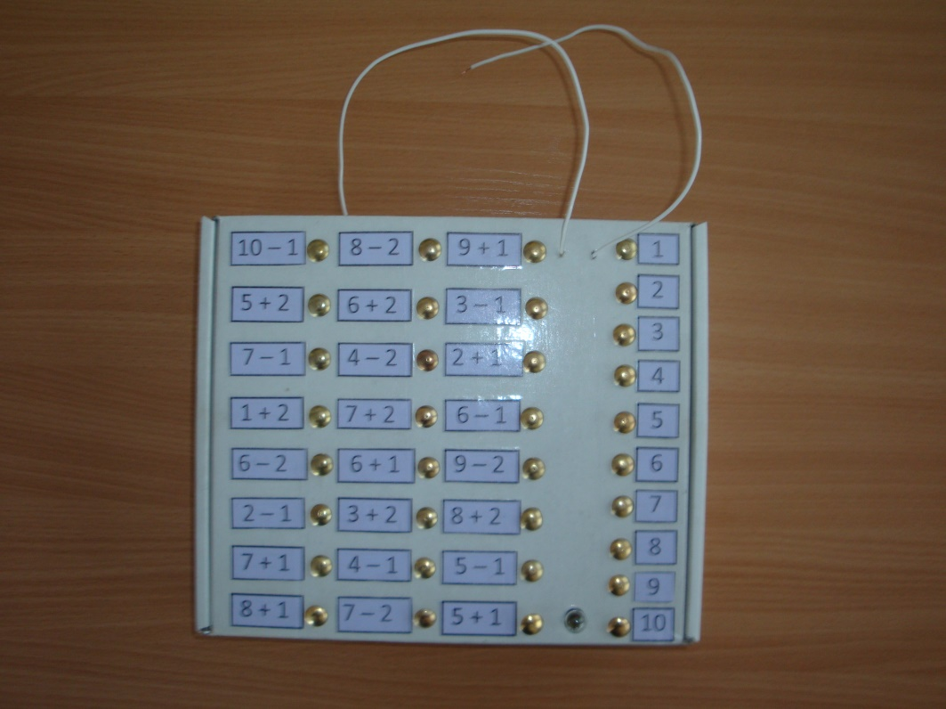
Игра готова!!!

Slide 36
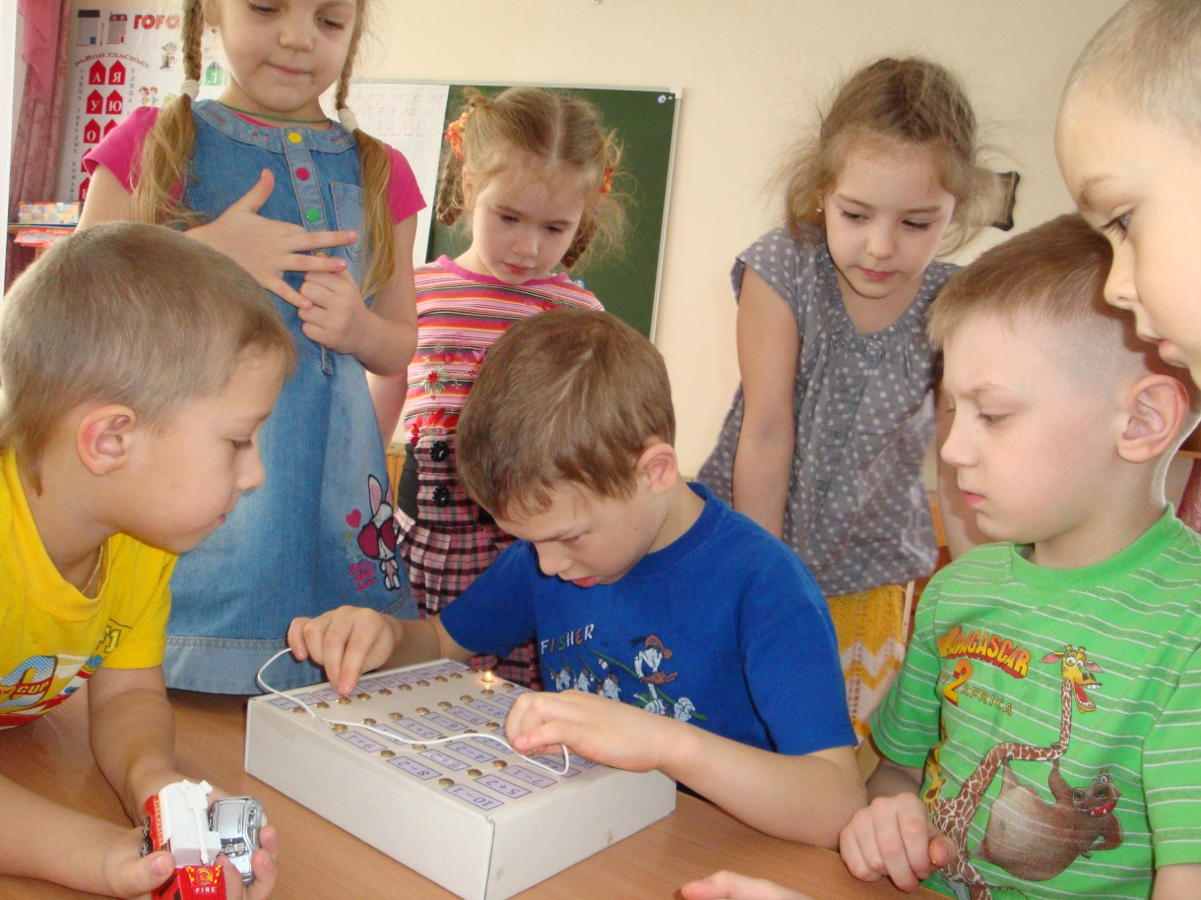
Спасибо за внимание!

